Slide 1


Diplomatura en Ciencias de Datos
Trabajo Práctico Final
Módulo 5
Alumno:
Pavelek Israel

Slide 2
Objetivos
El objetivo que van a tener es construir un clasificador el cual pueda predecir si una revisión realizada por un usuario es positiva o negativa (buena o mala)

Slide 3
Pasos
Análisis exploratorio de los datos
Selección del Target
Entrenado del modelo
Resultados

Slide 4
Entendiendo el data set
EDA
Columna | Tipo de dato
business_id | object
cool | object
date | object
funny | float64
review_id | object
stars | float64
text | object
useful | float64
user_id | object

Slide 5
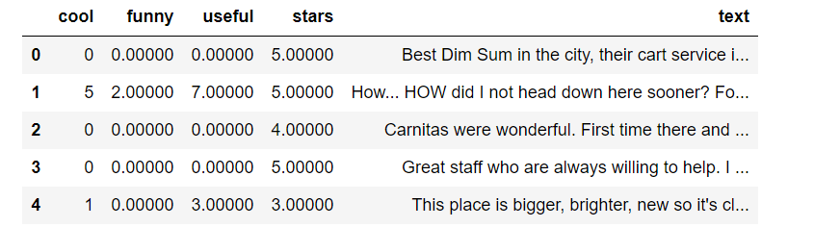
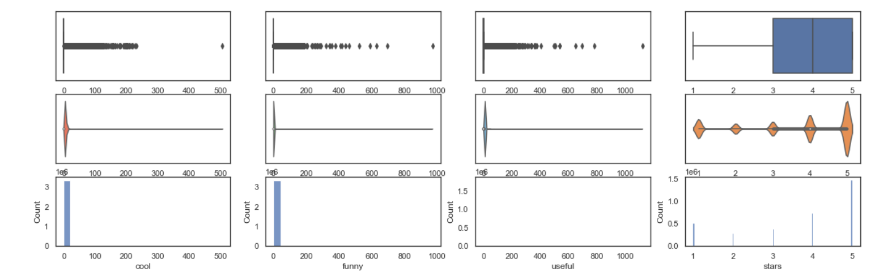
Set de datos con el que vamos a trabajar…

Slide 6
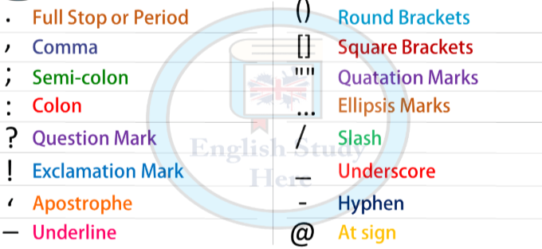

Normalización

Slide 7
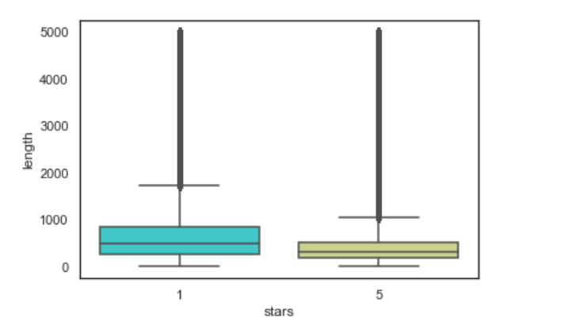
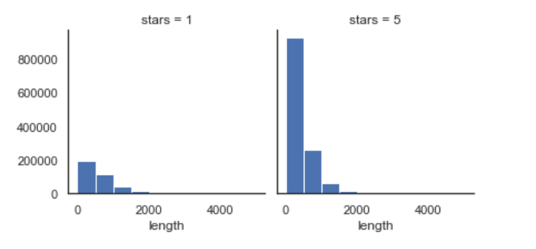
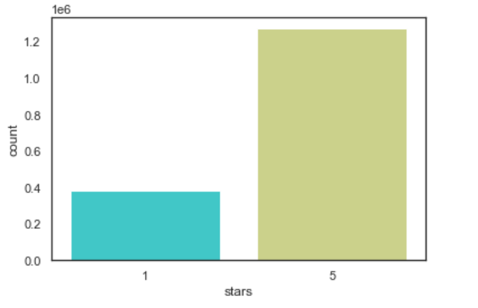
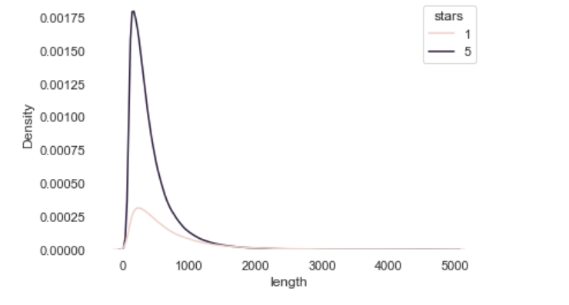

Slide 8

Detección del idioma

Slide 9
Modelado
We finally conclud that xgboost is the best classifier for ower dataset
Using GridSearch with Kfold to crossvalidate we found the best hyperparameters to implement in the model

Slide 10
Resultados
We finally conclud that xgboost is the best classifier for ower dataset
Using GridSearch with Kfold to crossvalidate we found the best hyperparameters to implement in the model

Slide 11
Conclusiones
We finally conclud that xgboost is the best classifier for ower dataset
Using GridSearch with Kfold to crossvalidate we found the best hyperparameters to implement in the model

